Slide 1



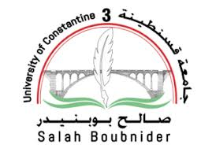



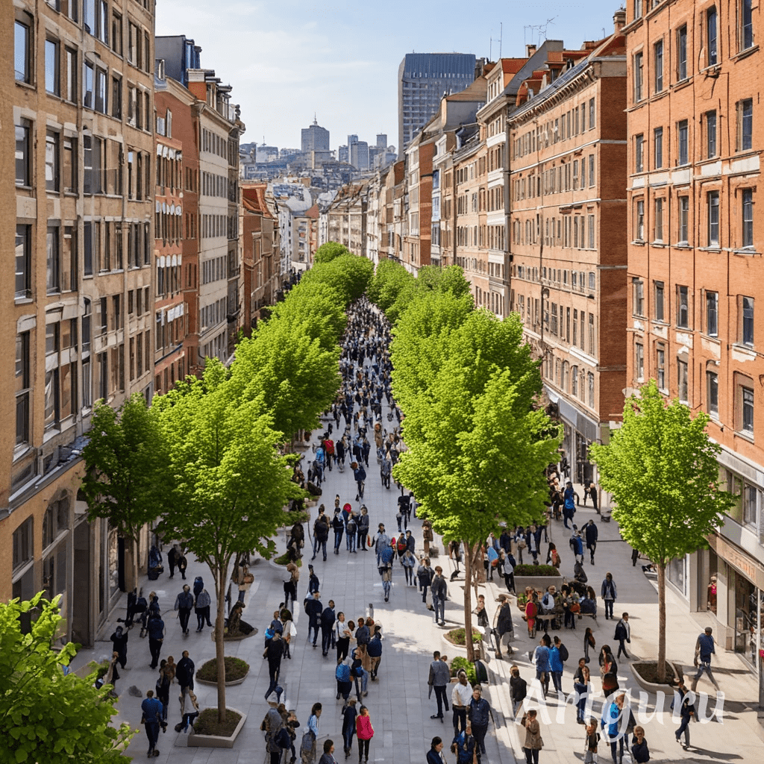



République Algérienne Démocratique et Populaire Ministère de l’Enseignement Supérieur et
de la Recherche Scientifique
Préambule
La relation entre la société et la ville est l'un des facteurs les plus importants qui façonnent l'identité culturelle et sociale des individus. La ville n'est pas seulement un ensemble de bâtiments et de rues, mais un ensemble vivant qui reflète la diversité de la population et ses interactions quotidiennes. La ville est le théâtre d'interactions sociales et culturelles, où des personnes d'horizons différents se rencontrent et échangent des idées et des expériences. Grâce à cette diversité, la société urbaine est une communauté variée et dynamique dans laquelle les organisations sociales et les institutions travaillent à promouvoir la communication et la solidarité entre ses membres.
Les communautés urbaines peuvent être confrontées à des défis dictés par la planification et les conditions urbaines, tels que la surpopulation, les problèmes de logement, les disparités spatiales, les maux sociaux, la criminalité, la pauvreté et l'inégalité sociale, qui peuvent à leur tour avoir une incidence négative sur la qualité de vie dans ces villes. Ces problèmes ont également des effets directs et indirects sur la planification urbaine, en affectant la manière dont les ressources et les espaces sont alloués dans les villes et les zones urbaines.
Il est donc nécessaire d'adopter des politiques sociales et de planification qui visent à promouvoir le développement durable et à créer une relation interactive positive entre les villes et leurs communautés.
Lorsque l'on étudie l'urbanisme, il est clair que les questions sociales jouent un rôle essentiel dans le façonnement des environnements urbains et dans l'interaction avec ceux-ci.
L'urbanisme et les questions sociales interagissent dans une spirale réciproque : l'urbanisme crée les espaces dans lesquels les gens vivent et interagissent, tandis que les questions sociales influencent les transformations et les développements urbains.
Objectifs du séminaire
Ce colloque cherche à répondre aux nombreuses questions liées à l'urbanisation et aux relations entre la société et les villes.
-Comment peut-on atteindre la diversité sociale et culturelle dans les villes ?
-Quelle politique législative urbaine est en place pour promouvoir le développement durable ?
-Comment les défis urbains peuvent-ils être relevés ?
-Quel est le rôle des institutions sociales dans la mise en œuvre de la solidarité et la cohésion dans les villes ?
Il vise également à atteindre un certain nombre d'objectifs, dont les plus importants sont:
-Promouvoir une compréhension approfondie de la relation entre la société et la ville et de son impact sur l'identité culturelle et sociale.
-Explorer des stratégies innovantes pour une planification urbaine durable
-Promouvoir la collaboration entre les organisations sociales pour améliorer la qualité de vie dans les villes.
-Échanger des idées et des expériences entre les participants sur l'amélioration de l'interaction sociale et culturelle dans l'environnement urbain.
-Élaborer des recommandations concrètes et des politiques visant à promouvoir le développement durable dans les villes.
1 : L'urbanisme et l'émergence des fléaux sociaux
2:Transformations de l'espace public et de ses fonctions sociales
3:espace-société, une question d’identité, d’appartenance, d’opinion
4: Qualité de vie dans les villes
5: Politique législative urbaine pour des villes durables
6 : Planification urbaine durable et défis sociaux
7: Villes intelligentes et société
Université Larbi Ben M’hidi Oum El Bouaghi Faculté des Sciences de la Terre et de l’Architecture
Département géographie et aménagement du territoire
Laboratoire Evaluation de la Qualité d’Usage dans l’Architecture et l’Environnement Bâti
Laboratoire Problèmes sociaux dans la société algérienne
Organisent une Conférence nationale sur
La ville et la société : promouvoir l'interaction et l'intégration vers
un espace urbain durable
Le 18 et 19Novembre 2025
Président d’honneur:
Pr. Dibi Zoheir
-Recteur de l’université d’Oum El Bouaghi-
Présidente de la conférence:
Pr. Feddal Nadia
Axes du séminaire
Contact:
+213696280602
nccs@univ-oeb.dz
Oum El Bouaghi, Algérie

Slide 2
Comité scientifique
Dr Yahi Amel Dr.Kebaili Lotfi | Université de Jijel Université d’Oum El Bouaghi
Dr BOULAKSA Laila | Université d’Oum El Bouaghi
Dr SMAILI Nadjoua | Université d’Oum El Bouaghi
Dr AIBECH Roufeida | Université d’Oum El Bouaghi
Dr FRADI Hadjer | Université d’Oum El Bouaghi
Dr JARIDI Zahra | Université d’Oum El Bouaghi
Dr BAKIRI Hadia Pr Kallab debbih Naouel | Université d’Oum El Bouaghi Université d’Oum El Bouaghi
Dr Fatimazahra.Berreghioua | Université de Ibn khaldoun tieret
Dr Agaguenia Siham | Université d’Oum El Bouaghi
Exigences de participation :
-L’intervention est en lien avec l’une des thématiques
-La recherche doit être originale
-La recherche ne doit pas faire moins de 10 pages et pas plus de 20 pages
-Le titre de l'intervention en FR et EN avec time new roman, majuscule, gras : Taille 14, l’intervention time new roman taille 12
-Le titre de l’intervention en AR avec simplified arabic,gras taille 14, l’intervention avec simplified arabic, taille 12
-Un résumé de 500 caractères et au moins 5 mots-clés.
- Les interventions acceptées seront publiées dans une Revue scientifique avec un numéro standard international ISBN
Présidente du comité scientifique: Dr. Naidja Amina
Pr DIB Belkassem | Université Batna 1
Pr THELAJIA Djamel | Université Annaba
Pr BOUSMAHA Ahmed | Université d’Oum El Bouaghi
Pr MAZOUZ Said | Université d’Oum El Bouaghi
Pr ADAD Mohammed Chrif | Université d’Oum El Bouaghi
Pr Belridouh Kaoukab Elzaman | Université d’Oum El Bouaghi
Pr AMMARA Nora | Université d’Oum El Bouaghi
Dr BESTANDJI sihem | Université de Constantine 3
Dr GUENADEZ Zeineddine | Université de Constantine 3
Dr MEGUELATI Sami | Université de Constantine 2
Dr BOULMAIZ Houcine | Université de Tebessa
Dr YAHIAOUI Ouarda | Centre universitaire Bariika
Dr KOUBA Yacine | Université de Boumerdes
Dr BENHAMROUCHE Aziz | Université de Constantine 1
Dr MAANSER Abd Elkarim | Université d’Oum El Bouaghi
Dr BENHALILOU Karima | Université d’Oum El Bouaghi
Dr BOUAROUDJ Fadila | Université d’Oum El Bouaghi
Dr ABDELI Oualid | Université d’Oum El Bouaghi
Dr KHAMMAR Zedira | Université d’Oum El Bouaghi
Dr KHANCHOUL Toufik | Université d’Oum El Bouaghi
Dr FARID Dalal | Université d’Oum El Bouaghi
Dr BOULKAIBET Aissa | Université d’Oum El Bouaghi
Dr BAHI Saida | Université d’Oum El Bouaghi
Dr BOUDJADJA Rafik | Université d’Oum El Bouaghi
Dr SAADOU Asma | Université d’Oum El Bouaghi
Dr ABADA Arour Rofia | Centre universitaire de Mila
Dr KEDISSA Chahrazed | Université d’Oum El Bouaghi
Dr DJABRI Mohammed Taib | Université de Tébassa
Dr TAIBI Ibrahim El Khalil | ENS Laghouat
Dr Laafer Abdelkader | Université de Belida
Dr Guedoudj Wided Dr.Maatallah Abd Elhadi | Université de Batna 1 Université de Biskra
Comité d’organisation
Présidente du comité d’organisation:
Dr BOULAKSA Leila
Dr AIBECH Rofeida | Université d’Oum El Bouaghi
Dr SAKER Soumia | Université d’Oum El Bouaghi
Dr OMEICH Khaoula | Université d’Oum El Bouaghi
Dr FARID Dalal | Université d’Oum El Bouaghi
Dr KADRI Meriem | Université d’Oum El Bouaghi
Dr SAADALI Badreddine | Université d’Oum El Bouaghi
Dr NAIDJA Amina | Université d’Oum El Bouaghi
DR MERRAKCHI Amina | Université d’Oum El Bouaghi
BENZAOUI Amel | Université d’Oum El Bouaghi
Langues de communication
Arabe, Français, Anglais
Les candidatures doivent être envoyées à
nccs@univ-oeb.dz
Frais de participation
Dates importantes:
-Appel à contribution: 27 َAout 2025
-date limite d’envoie des résumé 30 Septembre 2025
-Date limite de soumission des communications :
30 Octobre 2025
-Notification d'acceptation : 06 Novembre 2025
-Dates du séminaire : 18 et 19 Novembre 2025
Enseignants et chercheurs: 3000 da
Doctorants: 1000 da
Professionnels 4000 da
+213696280602

Slide 3
Algerian People's Democratic Republic Ministry of Higher Education and Scientific Research
Preamble
The relationship between society and the city is one of the most important factors shaping the cultural and social identity of individuals.
The city is not just a collection of buildings and streets, but a living entity reflecting the diversity of the population and their daily interactions.
The city is the stage for social and cultural interactions, where people from different backgrounds meet and exchange ideas and experiences. Thanks to this diversity, urban society is a varied and dynamic community in which social organizations and institutions work to promote communication and solidarity among its members.Urban communities may face challenges dictated by urban planning and conditions, such as overpopulation, housing issues, spatial disparities, social problems, crime, poverty, and social inequality, which can negatively impact the quality of life in these cities.
These issues also have direct and indirect effects on urban planning, affecting how resources and spaces are allocated in cities and urban areas.It is therefore necessary to adopt social and planning policies aimed at promoting sustainable development and creating a positive interactive relationship between cities and their communities.
When studying urbanism, it is clear that social issues play a crucial role in shaping urban environments and interacting with them. Urbanism and social issues interact in a reciprocal spiral: urbanism creates the spaces in which people live and interact, while social issues influence urban transformations and developments..
Seminar Objectives
This seminar aims to address the numerous questions related to urbanization and the relationships between society and cities.
How can social and cultural diversity be achieved in cities?
What urban legislative policy is in place to promote sustainable development?
How can urban challenges be addressed?
What is the role of social institutions in implementing solidarity and cohesion in cities?
It also aims to achieve several key objectives:
Promote a deep understanding of the relationship between society and the city and its impact on cultural and social identity.
Explore innovative strategies for sustainable urban planning.
Promote collaboration among social organizations to improve the quality of life in cities.
Exchange ideas and experiences among participants on enhancing social and cultural interaction in the urban environment.
Develop concrete recommendations and policies aimed at promoting sustainable development in cities.
Seminar Themes
1- Urbanism and the emergence of social scourges.
2-Transformations of public space and its social functions.
3-space-society, a question of identity, belonging, opinion
4- Quality of life in cities.
5-Urban legislative policy for sustainable cities.
6-Sustainable urban planning and social challenges.
7-Smart cities and society.
Larbi Ben M’hidi University Oum El Bouaghi
Faculty of Earth Sciences and Architecture
Department of Geography and Spatial Planning
Laboratory for Quality of Use Evaluation in Architecture and the Built Environment
Laboratory for Social Problems in Algerian Society
Organize a National Conference on
The City and Society: Promoting Interaction and Integration Towards a Sustainable Urban Space
November 18 & 19, 2025
Honorary President:
Pr. Dibi Zoheir
-Rector of Oum El Bouaghi University-
President of the Conference:
Pr. Feddal Nadia
Contact:
+213696280602
nccs@univ-oeb.dz
Oum El Bouaghi, Algeria

Slide 4
Scientific Committee
Dr.Yahi Amel Dr.Kebaili Lotfi | University of Jijel University of Oum El Bouaghi
Dr BOULAKSA Laila | University of Oum El Bouaghi
Dr SMAILI Nadjoua | University of Oum El Bouaghi
Dr AIBECH Roufeida | University of Oum El Bouaghi
Dr FRADI Hadjer | University of Oum El Bouaghi
Dr JARIDI Zahra | University of Oum El Bouaghi
Dr BAKIRI Hadia Pr Kallab debbih Naouel | University of Oum El Bouaghi University of Oum El Bouaghi
Dr Fatimazahra.Berreghioua | University of Ibn khaldoun tieret
Dr Agaguenia Siham | University of Oum El Bouaghi
Participation Requirements:
-The intervention must be related to one of the themes.
-The research must be original.
-The research must be no less than 10 pages and no more than 20 pages.
-The title of the intervention in French (FR) and English (EN) should be in Times New Roman, uppercase, bold, size 14. The body of the intervention in Times New Roman, size 12.
-The title of the intervention in Arabic (AR) should be in Simplified Arabic, bold, size 14. The body of the intervention in Simplified Arabic, size 12.
-An abstract of 500 characters and at least 5 keywords.
- Accepted interventions will be published in a Scientific journal with an international standard number ISBN
President of the Scientific Committee:
Dr. Naidja Amina
Pr DIB bBelkassem | University of Batna 1
Pr THELAJIA Djamel | University of Annaba
Pr BOUSMAHA Ahmed | University of Oum El Bouaghi
Pr MAZOUZ Said | University of Oum El Bouaghi
Pr ADAD Mohammed Chrif | University of Oum El Bouaghi
Pr Belridouh Kaoukab Elzaman | University of Oum El Bouaghi
Pr AMMARA Nora | University of Oum El Bouaghi
Dr BESTANDJI sihem | University of Constantine 3
Dr GUENADEZ Zeineddine | University of Constantine 3
Dr MEGUELATI Sami | University of Constantine 2
Dr BOULMAIZ Houcine | University of Tebessa
Dr YAHIAOUI Ouarda | Centre universitaire Barika
Dr KOUBA Yacine | University of Boumerdes
Dr BENHAMROUCHE Aziz | University of Constantine 1
Dr MAANSER Abd Elkarim | University of Oum El Bouaghi
Dr BENHALILOU Karima | University of Oum El Bouaghi
Dr BOUAROUDJ Fadila | University of Oum El Bouaghi
Dr ABDELI Oualid | University of Oum El Bouaghi
Dr KHAMMAR Zedira | University of Oum El Bouaghi
Dr KHANChOUL Toufik | University of Oum El Bouaghi
Dr FARID Dalal | University of Oum El Bouaghi
Dr BOULKAIBET Aissa | University of Oum El Bouaghi
Dr BAHI Saida | University of Oum El Bouaghi
Dr BOUDJADJA Rafik | University of Oum El Bouaghi
Dr SAADOU Asma | University of Oum El Bouaghi
Dr ABADA Arour Rofia | University Center de Mila
Dr KEDISSA Chahrazed | University of Oum El Bouaghi
Dr DJABRI Mohammed Taib | University of Tébassa
Dr TAIBI Ibrahim El Khalil | ENS Laghouat
Dr Laafer Abdelkader | University of Belida
Dr GuedoudjWided Dr.Maatallah Mohammed Elhadi | University of Batna 1 University of Biskra
Organizing Committee
President of the Organizing Committee: Dr BOULAKSA Leila
Dr AIBECH Rofeida | University of Oum El Bouaghi
Dr SAKER Soumia | University of Oum El Bouaghi
Dr OMEICH Khaoula | University of Oum El Bouaghi
Dr FARID Dalal | University of Oum El Bouaghi
Dr KADRI Meriem | University of Oum El Bouaghi
Dr SAADALI Badreddine | University of Oum El Bouaghi
Dr NAIDJA Amina | University of Oum El Bouaghi
Dr MERRAKCHI Amina | University of Oum El Bouaghi
BENZAOUI Amel | University of Oum El Bouaghi
Languages of Communication:
Arabic, French, English
Applications must be sent to
nccs@univ-oeb.dz
Important Dates:
Call for contributions: August 27, 2025
Submission deadline Abstracts30, Septembre 2025
Submission deadline: Octobre 30, 2025
Notification of acceptance: Novembre 06, 2025
Seminar dates: November 18 and 19, 2025
Participation Fees
Teachers and Researchers: 3000 DZD
PhD Students: 1000 DZD
Professionals: 4000 DZD
+213696280602

Slide 5




الرئيس الشرفي للملتقى الوطني
أ.د زهير ديبي مدير جامعة أم البواقي
المشرف العام للملتقى الوطني
د. معنصر عبد الكريم. عميد الكلية
رئيس اللجنة التنظيمية
د. ليلى بولقصع، جامعة أم البواقي
أعضاء اللجنة التنظيمية
جامعة لعربي بن مهيدي أم البواقي
كلية علوم الأرض والهندسة المعمارية
قسم الجغرافيا و الهيئة العمرانية
مخبر تقييم جودة الاستخدام في الهندسة المعمارية والبيئة المبنية
مخبر البحث: مشكلات اجتماعية في المجتمع الجزائري
د دلال فريد (جامعة ام البواقي)، د سعدالي بدر الدين (جامعة ام البواقي)، د نعيجة امنة (جامعة ام البواقي)، د ساكر سومية (جامعة ام البواقي)، د عميش خولة (جامعة ام البواقي)، د عيبش روفيدة (جامعة ام البواقي)، د مراكشي امينة (جامعة ام البواقي)، د قادري مريم (جامعة ام البواقي)، امال بن زاوي (جامعة ام البواقي).
رئيس الملتقى الوطني
أ.د . نادية فضال . جامعة أم البواقي
رئيس اللجنة العلمية للملتقى
د. نعيجة آمنة، جامعة أم البواقي
أعضاء اللجنة العلمية
شروط المشاركة:
-ارتباط المداخلة بأحد محاور الملتقى
- أن يكون البحث اصيلا غير منشور.
- ان لا يقل البحث عن 10 صفحات و لا يزيد عن 20 ص
- عنوان المداخلة بالغة الفرنسية والانجليزية يكتب بخط times new roman majuscule, gras حجم .14 والمداخلات تكتب بخط times new roman,. بحجم 12
-ملخص من 500 كلمة و 05 كلمات مفتاحية على الأقل
عنوان المداخلات باللغة العربية تكتب بخط عريض Simplified Arabic 14. و المداخلات بخط . Simplified Arabic 12
تنشر المداخلات المقبولة في مجلة علمية ذات رقمًا دوليًا معياريًاISBN.
ينظم ملتقى وطني حول
 | أ.د ديب بلقاسم (جامعة باتنة 1)، أ.د بوسماحة احمد (جامعة ام البواقي)، أ.د مزوز السعيد(جامعة ام البواقي)، أ.د عداد محمد الشريف (جامعة ام البواقي)، أ.د كوكب الزمان بلبردوح (جامعة ام البواقي)، أ.د نوال قلاب ذبيح (جامعة ام البواقي)، أ.د عامر نورة (جامعة ام البواقي)، د بسطانجي سهام (جامعة قسنطينة 3)، د سامي مقلاتي (جامعة قسنطينة 2)، د قنادز زين الدين(جامعة قسنطينة 3)، د بولمعيز حسين(جامعة تبسة)، د يحياوي وردة (المركز الجامعي بريكة)، د قوباع ياسين(جامعة بومرداس)، د حمروش عزيز (جامعة قسنطينة 1)، د بن حليلو كريمة (جامعة ام البواقي)، د فضيلة عروج (جامعة ام البواقي)، د معنصر عبد الكريم(جامعة ام البواقي)، د خنشول التوفيق (جامعة ام البواقي)، د باهي سعيدة(جامعة ام البواقي)، د دلال فريد (جامعة ام البواقي)، د بولكعيبات عيسى(جامعة ام البواقي)، د سعادو اسماء (جامعة ام البواقي)، د قديسة شهرزاد (جامعة ام البواقي)، د روفيا عبادة (المركز الجامعي ميلة)، د جابري محمد الطيب (جامعة تبسة)، د.طيبي ابراهيم الخليل(المدرسة العليا للأساتذة الاغواط)، د قبايلي لطفي (جامعة ام البواقي)، د نجوى سماعلي (جامعة ام البواقي)، د بولقصع ليلى(جامعة ام البواقي)، د. العافر عبد القادر (جامعة البليدة 1)، د. وداد قدوج (جامعة باتنة 1)، د. برغيوة فاطمة الزهراء (جامعة تيارت).
المدينة والمجتمع
- تعزيز التفاعل والتكامل نحو مجال حضري مستدام-
يومي 18 و 19 نوفمبر 2025
حضوريا وعبر تقنية التحاضر عن بعد
لغات المشاركة العربية،الإنجليزية، الفرنسية
رسوم المشاركة
اتصال
+213696280602
nccs@univ-oeb.dz
ام البواقي - الجزائر
-الأساتذة ،الباحثون، : 3000 دج
-طلبة الدكتوراه: 1000 دج
المهنيون 4000 دج
كل المداخلات ترسل الى البريد الالكتروني
nccs@univ-oeb.dz

Slide 6
4. تبادل الأفكار والخبرات بين المشاركين حول تحسين التفاعل الاجتماعي والثقافي في البيئة الحضرية.
5. وضع توصيات وسياسات عملية لتعزيز التنمية المستدامة في المدن.
محاور الملتقى
المحور الأول: التخطيط العمراني وظهور الآفات الاجتماعية
المحور الثاني: تحولات الفضاء العام ووظائفه الاجتماعيـة
المحور الثالث: المجال-المجتمع مسالة هوية ,انتماء, راي
المحور الرابع: جودة الحياة في المدن
المحور الخامس: السياسة التشريعية العمرانية المرصودة لاستدامة المدن
المحور السادس: التخطيط العمراني المستدام والتحديات الاجتماعية
المحور السابع: المدن الذكية والمجتمع
الإشكالية:
ان علاقة المجتمع بالمدينة هي أحد أهم العوامل التي تشكل الهوية الثقافية والاجتماعية للأفراد. فالمدينة ليست مجرد مجموعة من المباني والشوارع، بل هي مركز نابض بالحياة يعكس تنوع السكان وتفاعلاتهم اليومية، اذن فالمدينة تشكل مسرحًا للتفاعلات الاجتماعية والثقافية، حيث يلتقي الناس من خلفيات مختلفة ويتبادلون الأفكار والخبرات. وبفضل هذا التنوع يتشكل المجتمع الحضري كمجتمع متنوع وديناميكي، تعمل فيه المنظمات والمؤسسات الاجتماعية على تعزيز التواصل والتضامن بين أفراده.
وعليه، قد تواجه المجتمعات الحضرية تحديات تمليها الظروف التخطيطية والعمرانية مثل الاكتظاظ السكاني، مشاكل الإسكان، التفاوتات المجالية، الآفات الاجتماعية، والجريمة والفقر وعدم المساواة الاجتماعية، والتي يمكن أن تؤثر بدورها سلبًا على نوعية الحياة في هذه المدن. هذه القضايا لها أيضًا آثار مباشرة وغير مباشرة على التخطيط العمراني، حيث تؤثر على كيفية توزيع الموارد والمساحات في المدن والمناطق الحضرية.
مما يجعل، من الضروري اعتماد سياسات اجتماعية وتخطيطية تهدف إلى تعزيز التنمية المستدامة وخلق علاقة تفاعلية إيجابية بين المدن ومجتمعاتها.
عند دراسة التخطيط العمراني، يتضح أن القضايا الاجتماعية تلعب دورًا حيويًا في تشكيل وتفاعل البيئات الحضرية.
يتفاعل التخطيط العمراني والمشكلات الاجتماعية في حلقة لولبية متبادلة؛ إذ يساهم التخطيط العمراني في خلق البيئات التي يعيش فيها الناس ويتفاعلون فيها، في حين تؤثر القضايا الاجتماعية على التحولات والتطورات العمرانية.
أهداف الملتقى
هذا الملتقى يسعى للإجابة عن العديد من التساؤلات التي يفرضها راهن التعمير وعلاقة المجتمع بالمدن، مثل:
كيف يمكن تحقيق التنوع الاجتماعي والثقافي في المدن؟
2. ما هي السياسة التشريعية العمرانية المرصودة لتعزيز التنمية المستدامة؟
3. كيف يمكن معالجة التحديات الحضرية ؟
4. ما دور المؤسسات الاجتماعية في تعزيز التضامن والتواصل في المدن؟
كما يهدف الى تحقيق جملة من الأهداف اهمها:
1. تعزيز الفهم العميق لعلاقة المجتمع بالمدينة وتأثيرها على الهوية الثقافية والاجتماعية.
2. استكشاف استراتيجيات مبتكرة للتخطيط الحضري المستدام والتعامل مع التحديات الحضرية.
3. تعزيز التعاون بين المؤسسات الاجتماعية لتحسين نوعية الحياة في المدن.
تواريخ مهمة:
-دعوة للمشاركة :27 اوت 2025
- الموعد النهائي لارسال الملخصات 30 سبتمبر 2025
- الموعد النهائي لارسال المداخلات : 30 أكتوبر 2025
-إخطار القبول: 06 نوفمبر 2025
- موعد الملتقى: 18 و 19 نوفمبر 2025

